Slide 1
4.3习近平新时代 中国特色社会主义思想

Slide 2
目录
01
回答时代之问的科学理论
02
具有从开创性意义的新理念新思想新战略
03
党和国家必须长期坚持的指导思想

Slide 3
回答时代之问的科学理论
第一章
习近平新时代中国特色社会主义思想的产生背景

Slide 4
一、回答时代之问的科学理论
1.形成：
1
2012年，党的十八大以来，以习近平同志为主要代表的中国共产党人，顺应时代发展，理论和实践相结合。2017年，十九大将其写入党章。
2.主题：
2
系统回答了新时代坚持和发展什么样的中国特色社会主义、怎样坚持和发展中国特色社会主义这个重大时代课题。

Slide 5
从“世界变局”看习近平新时代中国特色社会主义思想
世界多极化
经济全球化
文化多样化

Slide 6
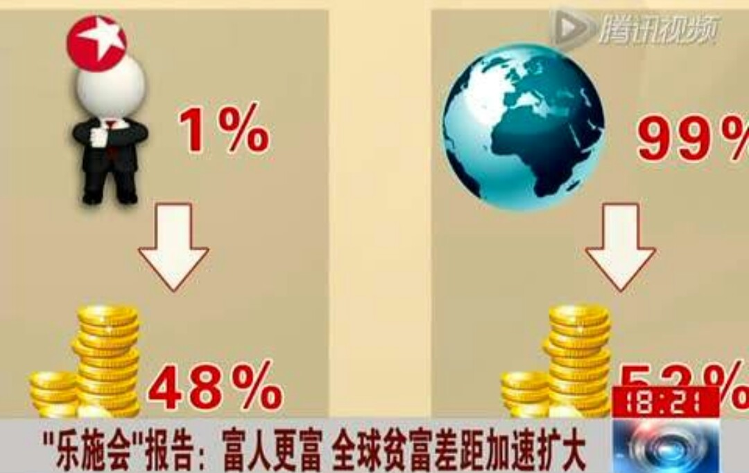
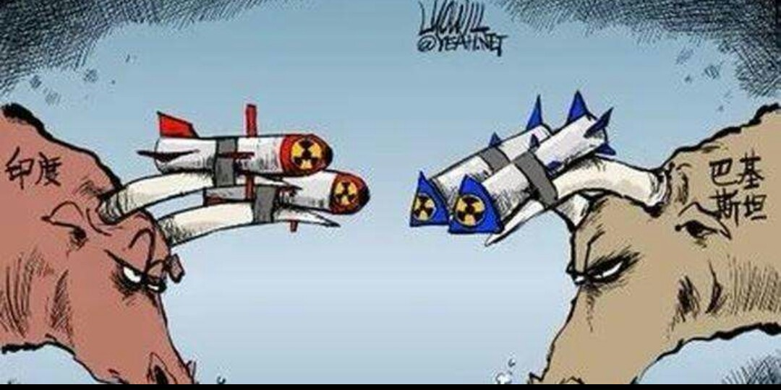
从“世界变局”看习近平新时代中国特色社会主义思想
贫富差距加剧
全球经济放缓
地区冲突不断

Slide 7
从“世界变局”看习近平新时代中国特色社会主义思想

Slide 8
3.创立、丰富和发展的时代背景
（1）世界局势的角度：
当今世界正在经历百年之未有大变局（有喜有忧）
01
积极方面：当今世界正处于大发展大变革大调整时期，世界多极化、经济全球化、社会信息量对比更趋均衡，世界各国人民的命运从未像今天这样紧紧相连。
02
消极方面：世界面临的不稳定性不确定性突出，世界经济增长乏力，贸易保护主义、孤立主义、民粹主义等思潮不断抬头，贫富分化日益严重、地区热点问题此起彼伏，恐怖主义、网络安全、重大传染性疾病、气候变化等非传统安全威胁持续蔓延。
03
习近平新时代中国持色社会主义思想是在把握世界发展大势、应对全球共同挑战、维护人类共同利益的过程中创立并不断丰富和发展的。

Slide 9
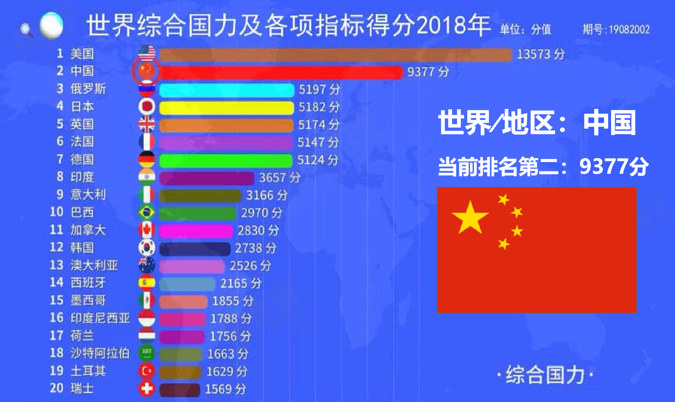
3678.7亿元
540367.4亿元
900309亿元
经济实力显著提高
科技实力不断进步
综合国力持续增强

Slide 10
3.创立、丰富和发展的时代背景
（2）中华民族的发展历程的角度
机遇：在新中国成立以来特别是改革开放以来取得的重大成就基础上，我国发展站到了新的历史起点上。社会生产力水平总体上显著提高，国家经济实力、科技实力、国防实力、综合国力、国际影响力显著提高。
挑战：但我们也面临着许多前所未有的困难和挑战。
习近平新时代中国特色社会主义思想，是在中华民族迎来从站起来、富起来到强起来的伟大飞跃中创立并不断丰富发展的。

Slide 11
3.创立、丰富和发展的时代背景
（3）党的发展过程角度
中国共产党在革命性锻造中坚定走在时代前列。
习近平新时代中国特色社会主义思想是党不断推进党的自我革命、实现党自我净化、自我完善、自我革新、自我提高的过程中创立并不断丰富发展的。
党在带领人民进行伟大社会革命的同时，不断进行伟大的自我革命，这是党不断从胜利走向新的胜利的关键所在。

Slide 12
从一国实践到
多国发展
世界社会主义500年
从理论到实践
从空想到科学
人们正在见证：
“历史终结论”的终结
“中国崩溃论”的崩溃
“社会主义失败论”的失败

Slide 13
3.创立、丰富和发展的时代背景
（4）科学社会主义的发展过程角度
科学社会主义在二十一世纪的中国焕发出强大生机活力。
1
习近平新时代中国特色社会主义思想是在对科学社会主义理论与实践的深邃思考、深刻总结，对坚持和发展中国特色社会主义的不懈探索、砥砺前行中创立并不断丰富发展的。
2

Slide 14
3.创立、丰富和发展的时代背景
（1）世界局势
是在把握世界发展大势、应对全球共同挑战、维护人类共同利益的过程中创立并不断丰富和发展的。
文本
信息
04
03
中华民族的发展历程:是在中华民族迎来从站起来、富起来到强起来的伟大飞跃中创立并不断丰富发展的。
科学社会主义的发展过程:是在对科学社会主义理论与实践的深邃思考、深刻总结，对坚持和发展中国特色社会主义的不懈探索、砥砺前行中创立并不断丰富发展的。
中国共产党的发展过程:是党不断推进党的自我革命、实现党自我净化、自我完善、自我革新、自我提高的过程中创立并不断丰富发展的。

Slide 15
具有从开创性意义的新理念新思想新战略
第二章
习近平新时代中国特色社会主义思想的核心内容

Slide 16
二、习近平新时代中国特色社会主义思想的核心内容
八个“明确”
十四个“坚持”
回答：新时代坚持和发展什么样的中国特色社会主义（回答“是什么”的问题）
回答：新时代怎样坚持和发展的中国特色社会主义（回答“怎么办”的问题）

Slide 17
二、习近平新时代中国特色社会主义思想的核心内容
⑤全面依法治国总目标
①总任务 ②社会主要矛盾
“八个明确”
③总体布局、战略布局
⑥强军目标 ⑦外交
④全面深化改革总目标
⑧中国共产党领导

Slide 18
二、习近平新时代中国特色社会主义思想的核心内容
1
（2）“八个明确”的地位
“八个明确”是习近平新时代中国特色社会主义思想最为核心关键的组成部分，是支撑习近平新时代中国特色社会主义思想的“四梁八柱”。
2
“八个明确”中的每一个“明确”都是具有原创性的新思想新观点，集中反映着我们党对科学社会主义在当代的理论思考和理论贡献。
3

Slide 19
2.“十四个坚持”
（1）内容
2个人民、3个全面、3个党、经济、文化、社会、生态、政治、国际
一是坚持党对一切工作的领导
二是坚持以人民为中心
三是坚持全面深化改革
四是坚持新发展理念
五是坚持人民当家作主
六是坚持全面依法治国
七是坚持社会主义核心价值体系
八是坚持在发展中保障和改善民生
九是坚持人与自然和谐共生
十是坚持总体国家安全观
十一是坚持党对人民军队的绝对领导
十二是坚持“一国两制”和推进祖国统一
十三是坚持推动构建人类命运共同体
十四是坚持全面从严治党

Slide 20
二、习近平新时代中国特色社会主义思想的核心内容
2.“十四个坚持”
（2）地位
“十四个坚持”的基本方略，涵盖坚持党的领导和“五位一体”总体布局、“四个全面”战略布局，涵盖国防和军队建设、维护国家安全、对外战略，是对党的治国理政重大方针、原则的最新概括，是实现“两个一百年”奋斗目标、实现中华民族伟大复兴中国梦的“路线图”和“方法论”。
“十四个坚持”从实践层面明确回答，新时代如何坚持和发展中国特色社会主义，回答“怎么办”的问题，是讲方略、办法、路径的问题。

Slide 21
3.“八个明确”和“十四个坚持”两者关系
“有机融合、有机统一”
习近平
新时代中国特色社会主义思想
实践指南
（方法论）
理论概括
（认识论）
“8个明确”
“14个坚持”
坚持和发展什么样的中国特色社会主义
怎样坚持和发展中国特色社会主义

Slide 22
4.金钥匙
为人民谋幸福、为民族谋复兴、为世界谋大同，是深刻理解和全面把握习近平新时代中国特色社会主义思想的金钥匙。
5.活的灵魂
解放思想、实事求是、与时俱进，是马克思主义活的灵魂，也是习近平新时代中国特色社会主义思想活的灵魂。

Slide 23
党和国家必须长期坚持的指导思想
第三章
习近平新时代中国特色社会主义思想的地位和作用

Slide 24
1.习近平新时代中国特色社会主义思想的时代价值
伟大贡献：开辟马克思主义理论发展新境界
1
使我们党对共产党执政规律、社会主义建设规律、人类社会发展规律的认识达到了新高度，为发展马克思主义做出了原创性贡献
历史地位：
2
马克思主义中国化最新理论成果
指导意义：行动指南
3
是党和人民实践经验和集体智慧的结晶，是中国特色社会主义理论体系的重要组成部分，是全党全国人民为实现中华民族伟大复兴而奋斗的行动指南，必须长期坚持并不断发展

Slide 25
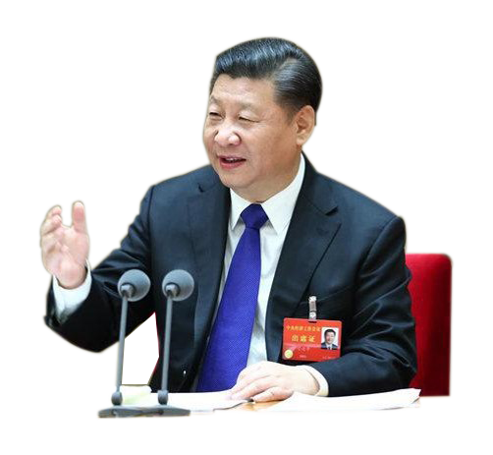
2.必须坚持习近平新时代中国特色社会主义思想
在当代中国，坚持和发展习近平新时代中国特色社会主义思想，就是真正坚持和发展马克思主义、就是真正坚持和发展科学社会主义。必须高举马克思主义、中国特色社会主义伟大旗帜不动摇，必须坚持习近平新时代中国特色社会主义思想指导地位不动摇。

Slide 26
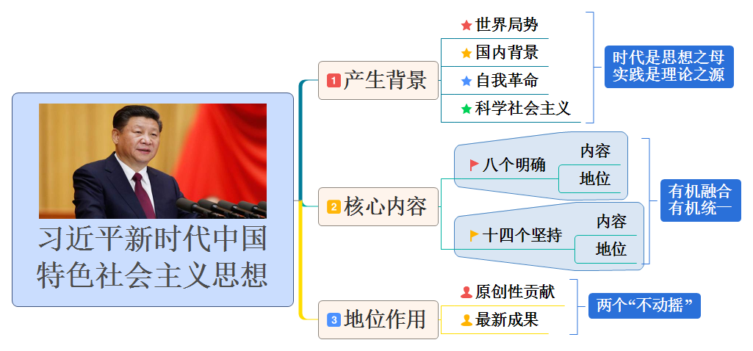
课堂小结

Slide 27
感谢观看
听党话，跟党走，为民宗旨不可丢

